Slide 1

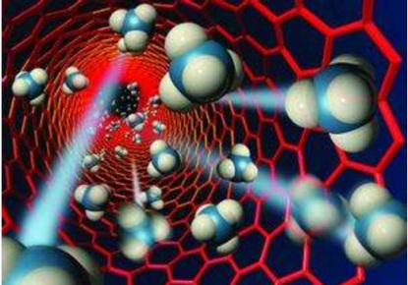
木质素
刘珍珍 教授
木材科学与工程系

Slide 2

教育背景、工作经历
2008/09 – 2015/03，华东理工大学，应用化学，博士
2015/05 – 2017/05，美国科罗拉多大学，博士后
合作导师：Christopher N. Bowman
2017/08 – 2015/04，华南农业大学，材料与能源学院，教授
2015/05 – 至今， 华南农业大学，生物质工程研究院，教授
研究领域：生物质材料高值化利用，生物基水凝胶电解质基超级电容器、
柔性电子皮肤、生物组织工程、功能型生物基聚合物涂层
代表性论文
Advanced Materials 2014, 26 (23), 3912-3917.(IF=16.79)
Angewandte Chemie International Edition 2015, 54 (1), 174-178. (IF=11.71)
Chemical Engineering Journal, 2021, 426: 130722. (IF=13.273)
Journal of Materials Chemistry A 2020, 8, 6219-6228..(IF=12.73)
Chemical Engineering Journal 2019, 368, 359-36.(IF=10.36)
Journal of Power Sources 2020, 449, 227532. (IF=9.12)
指导大学生项目
2019/2020年大学生创新创业项目-国家级立项
2020年广东省攀登计划大学生项目-重点项目立项（全校1/2）
2020年广东省材料创新大赛总决赛-一等奖（全校唯一）

Slide 3
本章重点
木质素概述
木质素的化学结构
木质素的化学反应
木质素的物理性质
木质素的应用

Slide 4
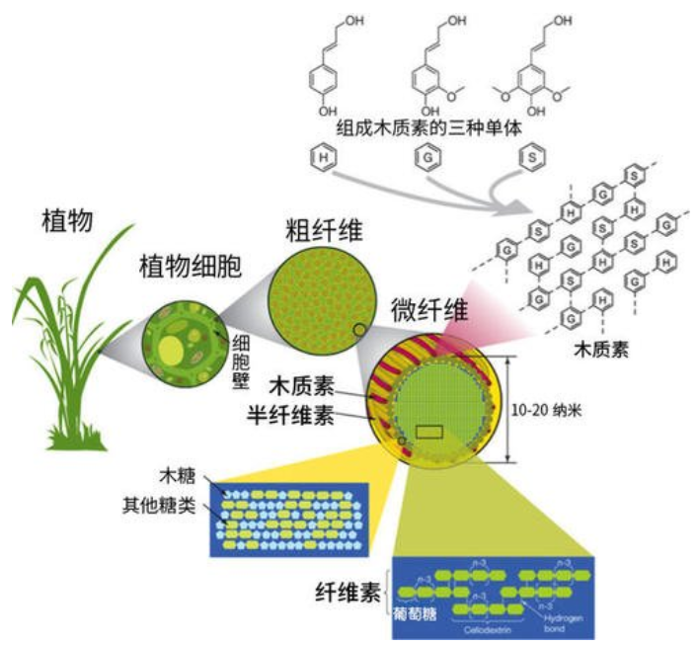
对香豆醇
松柏醇
芥子醇
组成成份

Slide 5
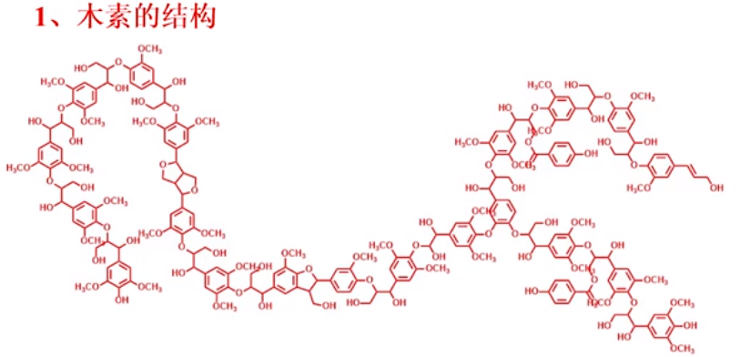
？
木质素的可能结构

Slide 6
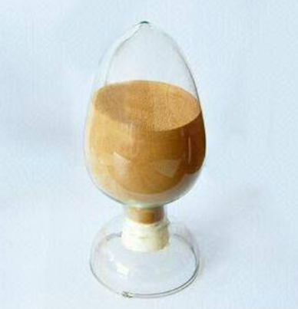
一、概述
对于木质素的研究历史很长，可以追溯到十九世纪三十年代，当时Gay-Lussal开始研究木材的元素组成。至今已有一百八十年的历史了，但正规的化学研究始于1930年以后，近代化学的兴起和发展促进了木质素化学的研究，尤其是在二十世纪五十年代到七十年代之间，对木质素化学结构的认识取得了巨大的飞跃。

Slide 7
1.1 木质素-研究史
1838年法国农学家P.Payen从木材中分离纤维素时偶然发现有种化合物，它总是与纤维素、半纤维素伴生在一起；
1857年德国化学家F.Schulze将上述物质分离出来，并称为木质素(Lignin)， Lignin是由拉丁文Lignum而来的，Lignum拉丁文的意思是木材，这个名字至今仍被使用。
1890年，班贝格尔发现木质素含有甲氧基基团。
1897年Peter Klason提出：木质素是与松柏醇密切相关的物质；
1907年，他又认为木质素是天然高分子化合物，十年后，他提出木质素是由松柏醛和松柏醇，通过醇羟基和酚羟基连续缩合而连接起来；
其中在1908年，他提出木质素的定量测试方法，即硫酸木质素法。

Slide 8
1.1 木质素-研究史
1926-1932年间，科学家发表了许多关于木质素的假设，其中重要一点是木质素的结构单元像建筑石一样，经脱氢互相缩合形成大分子。
20世纪30年代，人们又开发出木质素模型化合物的研究方法。
如在1939年，希伯特提出希伯特酮是云杉木质素的降解产物，具有愈创木基丙烷结构。
木质素大分子的精准结构还需要更加深入的研究。
木质素：由苯基丙烷基本结构单元，通过醚键和碳-碳键连接的复杂天然高分子聚合物。
木质素的定义不是代表单一的物质，而是代表植物中具有共同性质的一类物质。
木质素在自然界中的数量仅次于纤维素和甲壳素，是位居第三位的天然大分子有机物质。

Slide 9
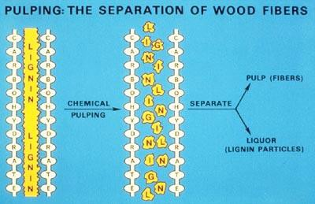
1.2 木质素在植物体内的分布及生物合成机理
在木材中木质素作为一种填充和粘结物质，在木材细胞壁中能以物理或化学的方式使纤维素组成的微细纤维之间黏结和加固，在各类植物纤维细胞与细胞之间也主要靠木质素黏结，增加木材的机械强度和抵抗微生物侵蚀的能力，使木化植物直立挺拔和不易腐朽。
https://v.qq.com/x/page/m0544n5vshy.html 木质素的出现（英文介绍1min）
https://v.youku.com/v_show/id_XNDQ2MzMwMTY0MA==.html 木质素的作用纪录片（中文介绍1min48s）

Slide 10
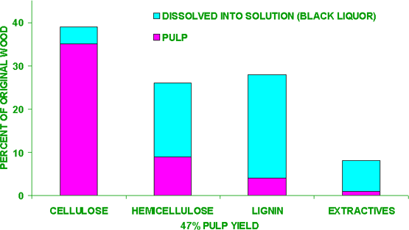
1.2.1木质素的含量
针叶木(裸子植物)中，木质素含量25%~35%；
阔叶木( 被子植物中的双子叶植物) 木质素含量20%~25%；
单子叶植物中禾本科植物一般含15%～25%。
图4 硫酸盐法化学制浆过程物质的平衡
Kraft Pine Pulping Material Balances

Slide 11

1.2.2 木质素的结构单元
C C C
愈创木基丙烷
C C C
紫丁香基丙烷
C C C
对-羟基苯基丙烷
G
S
H
OCH₃ CH₃O
OCH₃
OH
OH
OH
针 叶 木 ： 愈 创 木 基 丙 烷 含 量 在 80%~90%，受 压 材(Compression wood)约含70%愈创木基丙烷和少量的对-羟基苯基丙烷；
阔叶木和草类原料：愈创木基丙烷、紫丁香基丙烷和少量的对-羟基苯基丙烷。

Slide 12
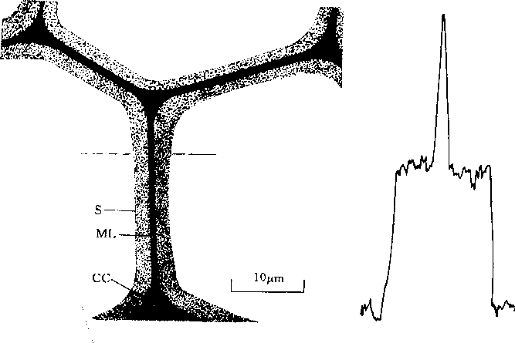
1.2.3 木质素的分布
云杉早材管胞的木质素分布（高锰酸钾染色，二氧化锰沉积）
左图：横切面在240nm的紫外光显微镜摄影图（根据显色深浅判断）；
右图：沿虚线木质素分布图

Slide 13
1.2.4木质素的分布
云杉管胞中木质素的分布
单位：%
木材中部位 |  | 部位的体积 | 占总木质素的比例 | 木质素含量
早 材 | 次生壁 复合胞间层 细胞角隅 | 87．4 8．7 3．9 | 72．1 15．8 12．1 | 22．5 49．7 84．8
晚 材 | 次生壁 复合胞间层细胞角隅 | 93．7 4．1 2．2 | 81.7 9．7 8．6 | 22．2 60 100

Slide 14
白桦各种细胞中木质素的分布
S-紫丁香基型 G-愈创木基型
单位：%
材中的部位 |  | 木质素类型 | 部位体积 | 木质素的含量 | 占总木质素的比例
 | 次生壁 | S | 73．4 | 16~19 | 59．9
木纤维 | 复合胞间层 | S-G (1:1) | 5．2 | 34~40 | 8．9
 | 细胞角隅 | S-G (1:1) | 2．4 | 72~85 | 8．8
 | 次生壁 | G | 8．2 | 22~27 | 9．4
导管
 | 复合胞间层 | G | 0．8 | 35~42 | 1．5
射线薄壁细胞次生壁 |  | S | 10．0 | 22~27 | 11．4

Slide 15
1.2.4木质素的分布
木材中木质素含量最高的部位在复合胞间层；
次生壁的木质素含量较低，但由于次生壁比复合胞间层厚得多，所以木质素大部分分布于次生壁。
木质素在木化植物中的分布是不均匀的。
随着树种、树龄和部位的不同，木质素的含量和组成有所差别。
即使是同一颗树木中，从上到下，同一高度的心材和边材，同一年轮的早材和晚材，木质素的含量都有所不同。

Slide 16
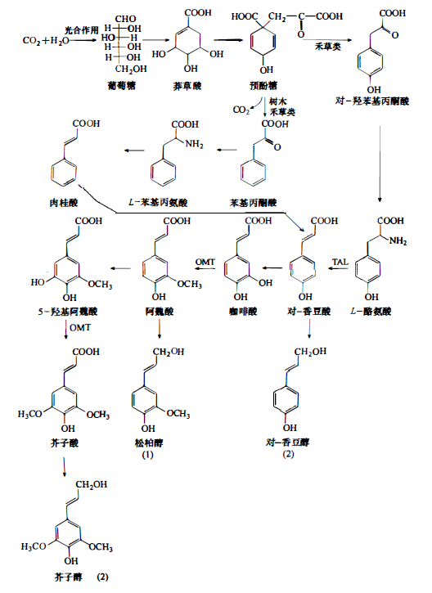
1.2.5木质素的生物合成
木质素先驱体的合成路线
脱氢聚合
木质素
示踪¹⁴C试验

Slide 17
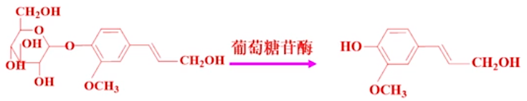
1.2.5木质素的生物合成
木质素先驱体的脱氢聚合
木质素先驱体生成后，转变为葡萄糖苷在细胞壁中储存和输送。
松柏苷在葡萄糖苷酶的作用下，析出葡萄糖，形成相应的松柏醇。
葡萄糖苷
松柏醇
？
愈创木基木质素

Slide 18
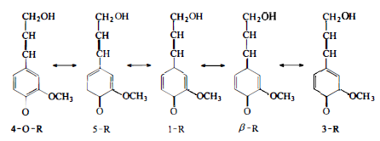
1.2.5 木质素的生物合成
木质素先驱体的脱氢聚合（松柏醇→愈创木基木质素）
第一步：在过氧化氢酶和过氧化物酶的作用下，通过电子传递、脱氢后形成共振稳定的苯氧自由基。
五种苯氧自由基及其共振体
第二步：苯氧自由基相互结合形成二聚体
——自由基相互间能任意组合吗？

Slide 19
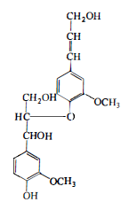
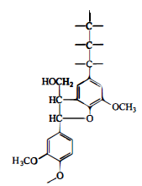
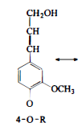
原因：自由基之间相互连接的位置和频率取决于其电子旋转密度以及空间位阻。
（1）苯氧自由基最高π电子旋转密度集中在酚氧原子上，空间位阻小
β-O-4占50%
65%-70%
形成较多的醚键连接 →
其中：
α-O-4
β自由基
α自由基
4-O-R
愈创木基甘油β-松柏醚
苯基香豆满

Slide 20
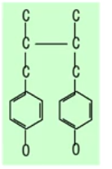

（2） β-R自由基最高π电子旋转密度集中在β-C上，空间位阻小——可形成较多的β- β联接。
β-R自由基
β- β联接
苯基香豆满
（3）5-R自由基最高π电子旋转密度集中在C5上，空间位阻小，可形成联接；
（4） 1-R和3-R自由基由于空间位阻效应，基本不能形成联接。

Slide 21

1.2.5 木质素的生物合成
.
.
.
4-O-R
β-R
5-R
结论：木质素主要由4-O-R、β-R 、5-R三种自由基聚合而成

Slide 22
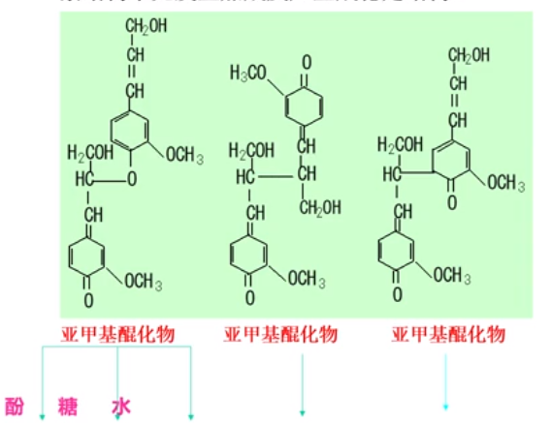
1.2.5 木质素的生物合成
第三步：不稳定的木质素二聚体亚甲基醌结构，与糖、水、木质素结构单元发生加成反应生成稳定结构。

Slide 23
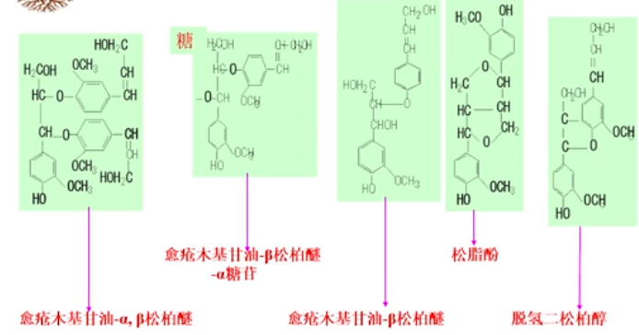
1.2.5 木质素的生物合成
第四步：
中间产物（二聚体脱氢→加成）逐步聚合形成木质素大分子

Slide 24
小结
木质素的结构特点、木质素分布
木质素先驱体的合成路线
木质素先驱体的脱氢聚合
松柏醇
愈创木基木质素
芥子醇
紫丁香基木质素
对香豆醇
对羟苯基木质素
三种木质素先驱体合成时形成的自由基及其相互结合位置和数目不同
木质素的多样性

Slide 25
1.3木质素的分离及结构特征
按照对象：植物原料、纸浆、制浆废液
按照分离木质素目的：定量分离、定性分离
分类
按照分离原理：
以残渣形式分离的木质素为沉淀木质素；
以溶解形式分离的木质素为溶解木质素；
为了研究木质素的结构和性质；
意义
为了测定木质素的含量；
为了潜在的木质素工业生产应用；

Slide 26
1.3木质素的分离及结构特征
分离原则
尽量减少木质素结构变化，以使其代表真正的木质素结构；
木质素的纯度尽量高，减少碳水化合物的影响；
尽可能完全地分离木质素，以提高其得率；
缺陷
木质素性质较为活泼，分离时木质素元素组成比例、化学结构会发生一定变化。≠原本木质素

Slide 27
1.3.1木质素的分离-按照分离原理
第一类：木质素作为残渣而分离
将植物纤维原料溶解碳水化合物之后，剩余的物质称为不溶性木质素。如：Klason木质素(硫酸木质素)、盐酸木质素。这种方法分离的木质素其结构已发生了变化。
第二类：木质素被溶解而分离
选用与木质素不起反应的溶剂将木材中的木质素抽提出来，或将木质素转变成可溶性的衍生物，再用适当溶剂抽提。 如：Brauns木质素、纤维素分解酶木质素、Björkman木质素、 二氧六环木质素等。这种方法得到的木质素其结构保留基本完整，但往往不能得到植物纤维原料中的全部木质素。

Slide 28
1.3.1木质素的分离-按照分离原理
不同木质素的分离方法，木质素得率和性质不同
木质素原料必须注明分离方法、分离所用试剂，甚至分离者姓名。

Slide 29
1.3.2不溶木质素的分离方法-酸不溶木质素
利用硫酸、盐酸或混酸，酸水解碳水化合物后，得到的不溶物。
木质素的结构和性质发生了变化，例如发生缩合反应。
所得木质素样品，不能用于研究木质素结构和性质等，但可用于测定木质素含量。
木质素定量方法众多，仍无一种令人绝对满意。
木质素定量的意义：
评价植物纤维原料组成；
评估木质素对原料的制浆化学、物理性质和生物处理等过程的影响；
监控化学法制浆的废液和漂白化学的用量等方面具有重要的意义。

Slide 30
1.3.2不溶木质素的分离方法-酸不溶木质素
Klason木质素-流程
木粉首先用苯-醇混合液抽提6h，以除去木粉中的有机溶剂抽提物，然后将脱脂的木粉在72%冷H₂SO₄、温度18~20℃条件下水解，这时试样中聚糖的聚合度下降，2h后聚合度下降至10左右。再加水使H₂SO₄的浓度稀释至3%，在稀酸条件下煮沸将原料继续水解，使聚糖水解成单糖溶于溶液中，过滤剩余的残渣即为Klason木质素。

Slide 31
1.3.2不溶木质素的分离方法-酸不溶木质素
Klason木质素
缺点
由酸水解聚糖时，木质素的结构发生了很大的变化，主要是缩合反应。原因是木质素对无机酸极为敏感易生成碳阳离子。产生的碳阳离子极易与另外的苯基丙烷结构的C6产生缩合。
2. 木质素中有少部分溶于72%H₂SO_{4，}我们称之为“酸溶木质素（acid-soluble lignin）”，这部分木质素在Klason木质素测定过程中会被溶解。针叶材和硫酸盐浆中：0.2%~0.5%，阔叶材、非木材的纤维和亚硫酸盐浆中：3%~5%。
上述可溶于硫酸的木质素溶液，在木质素吸收特征峰205nm处和208nm处测定其吸收值。

Slide 32
1.3.2不溶木质素的分离方法-酸不溶木质素
盐酸木质素
首先在脱除提取物的木粉中，将其加入到经冰水冷却的42%盐酸中，在冰水浴中继续振动25小时后，剩余的残渣用5%硫酸煮沸5-6小时，过滤洗涤得到盐酸木质素，其颜色为淡褐色。
过碘酸盐木质素
用5%过碘酸盐水溶液，在20℃、pH=4的条件下处理脱脂木粉，再用热水使其部分地水解，剩余的残渣即为碘酸盐木质素。
酮氨木质素
利用沸腾的2%硫酸和铜氨溶液对脱脂木粉处理，加入稀酸的目的主要使多糖部分水解，只有再以铜氨溶液在室温下抽提12小时，如此反复交互处理，直到糖不再溶出为止。

Slide 33
1.3.3溶解木质素的分离方法-溶解木质素1
不与有机溶剂反应
Brauns木质素
分离过程：在室温下用乙醇抽提木粉（100~200目），抽提液经浓缩，然后注入水中，作为沉淀物进行回收。将所得到的粗木质素溶于二氧六环，并用乙醚使之沉淀提纯。乙醚溶解非木质素物质（nonlignin），而将木质素沉淀出来，沉淀木质素是浅黄色粉状。
分析：Brauns认为在此条件下试剂和木质素不起反应，因此分离过程中不致于引起木质素的变化。所以Brauns将所分离的木素称之为Native Lignin。

Slide 34
1.3.3溶解木质素的分离方法-溶解木质素1
Brauns木质素-实验证明
Brauns木质素与不溶解的原本木质素(Protolignin)有类似之处，如有同样的颜色反应，类似的化学组成和反应特性。
Brauns木质素抽出的量非常少，针叶材为2%~4%，阔叶材为4%~7%。
Brauns木质素是原本木质素中的低分子量部分。
Brauns木质素与原本木质素比较含有较多的酚羟基。
Brauns木质素可被苯-醇溶液抽提出来，所以Klason木质素中不含Brauns木质素。

Slide 35
1.3.3溶解木质素的分离方法-溶解木质素1
磨木木质素（MWL：Milled Wood Lignin, 1953）
该木质素通常用来代表原本木质素，是今后大家经常会用到的一种分离方法。
流程：
无脂试料（甲苯介质）球磨（48-72h）→ 离心分离 → 剩余物抽提（二氧六环/水=9/1）→ 粗木质素 → 溶于醋酸 → 木质素沉淀（加水） → 离心分离→ 干燥 → 有机溶剂（二氧六环/乙醇=2/1）抽提 → 加入乙醚 → 木质素沉淀（黄褐色粉末）。
特点：产率较高；酚羟基和α-羟基增多；甲氧基含量降低；
分子量减小，还含有2%-8%碳水化合物。

Slide 36
1.3.3溶解木质素的分离方法-溶解木质素1
为了去除磨木木质素中的碳水化合物
在溶剂萃取前，用纤维素酶处理球磨后的木粉，可以有效除去多糖，木质素溶出量增大。
纤维素分解酶木质素（CEL：Cellulolytic Enzyme Lignin）
CEL比MWL更能代表木材纤维中的原本木质素
MWL和CEL均是目前最好的木质素制备物

Slide 37
1.3.4溶解木质素的分离方法-溶解木质素2
与溶剂发生反应
乙醇+HCl → 乙醇解木质素
二氧六环+HCl → 二氧六环酸解木质素
1. 有机溶剂+无机试剂
（催化剂）
巯基乙酸+HCl → 巯基乙酸木质素
甲醇温和氢化 → 氢解木质素
有机溶剂
沉淀剂
无脂试料
溶液
木质素
无机试剂
残渣（碳水化合物+部分木质素）

Slide 38
1.3.4溶解木质素的分离方法-溶解木质素2
与溶剂发生反应
2. 水溶助剂木质素
原理：木质素不溶于水，加入助溶剂可使木质素溶于水。
烷基磺酸盐
40-50%
稀释
助溶剂
与原料共煮
木质素沉淀
苯甲酸盐

Slide 39
1.3.4溶解木质素的分离方法-溶解木质素2
与溶剂发生反应
3.无机试剂木质素
碱法：NaOH → 碱木质素（烧碱法、烧碱蒽醌法）
Na₂S/NaHS/NaOH → 硫酸盐木质素或Kraft木质素（硫酸盐法）
酸法：含钙、钠、镁的亚硫酸盐/亚硫酸氢盐 → 木素磺酸盐（亚硫酸盐法）木质素磺酸钙（木材）、木质素磺酸钠（麦草）、木质素磺酸镁（芦苇和甘蔗渣）

Slide 40
1.3.4溶解木质素的分离方法-结论
分离方法 | 木质素名称 | 特征
不溶木质素 | 硫酸木质素 | 化学变化大
 | 盐酸木质素 氧化铜氨木质素 高碘酸木质素 | 发生化学变化
溶解木质素 | 木质素磺酸盐 碱木质素 硫酸盐木质素 氯化木质素 | 发生化学变化 使用无机试剂的分离
 | 乙醇木质素 二氧六环酸解木质素 巯基乙酸木质素 乙酸木质素 | 发生化学变化 除二氧六环木质素外，试剂与木质素结合
 | 有机胺木质素 | 胺与木质素结合
 | Brauns天然木质素 磨木木质素 酶解木质素 丙酮木质素 | 化学变化极少 用中性有机溶剂提取

Slide 41
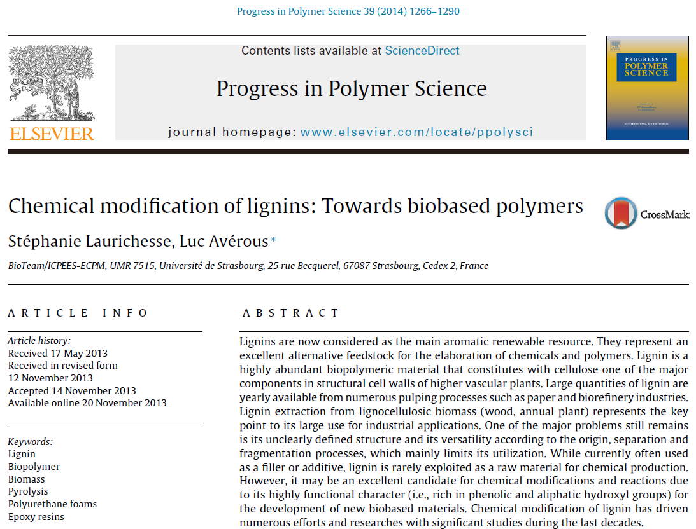
文献阅读

